Slide 1


QuizTime
Záródolgozat 2023
Készítette: Éles Zoltán

Slide 2
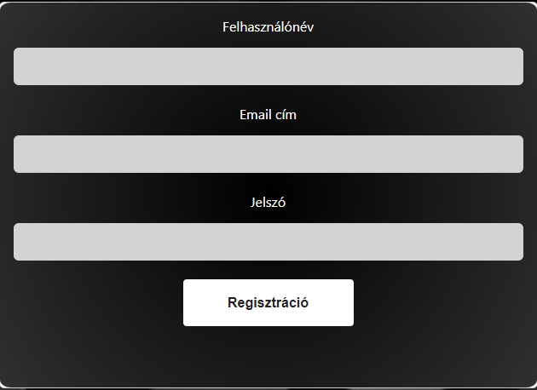
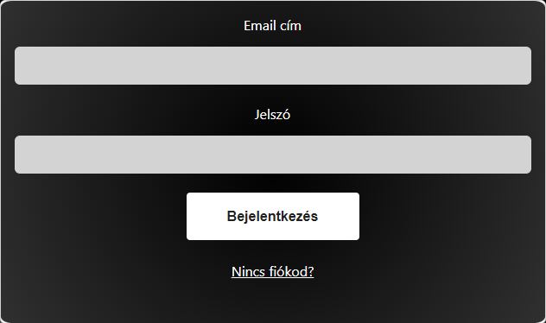
Regisztráció és Bejelentkezés

Slide 3
Bejelentkezés nélkül
Elérhető funkciók az oldalon
Adminisztrátor jogosultsággal rendelkező felhasználó
Minden
Bejelentkezéssel
Kvíz elindítása
Eredmény kiértékelés
Legjobb játékosok megtekintése
Bejelentkezés nélküli funkciók
Lehetőség a toplistára felkerülni
Előzmények megtekintése

Slide 4
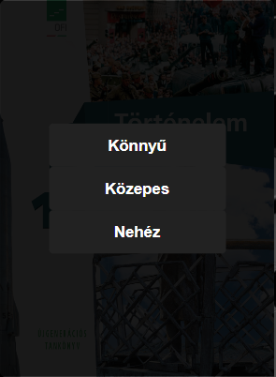
Kvíz nehézségének felépítése
5 kérdés
60 másodperc
10 kérdés
15 kérdés

Slide 5

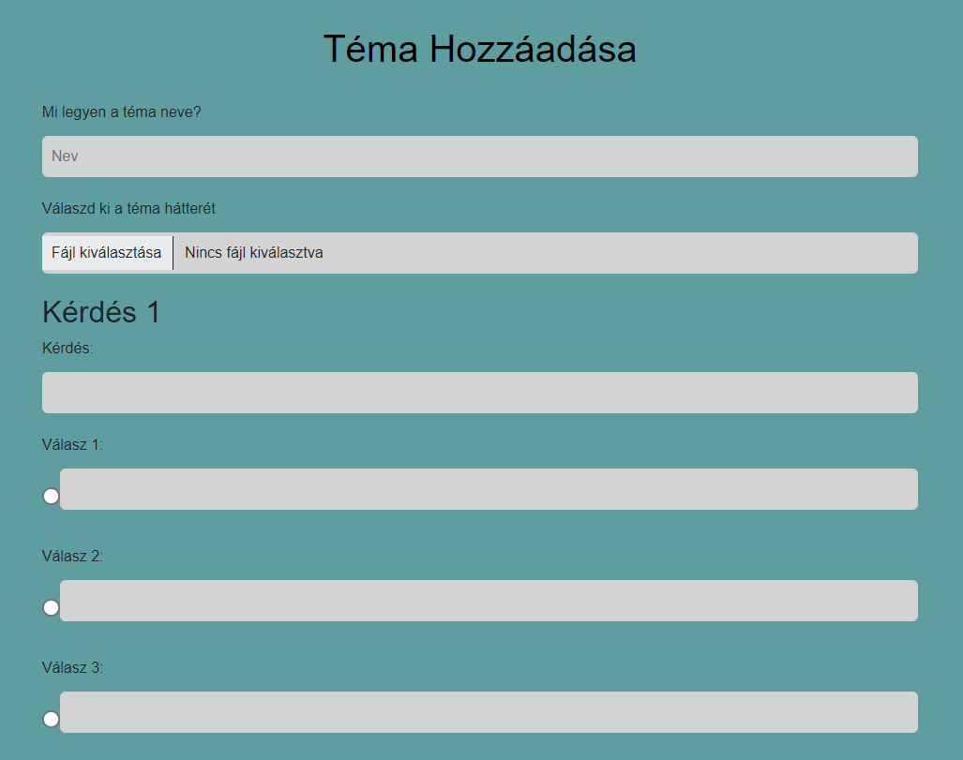


Kvíz témáinak felépítése
Alapértelmezett témák:

Slide 6
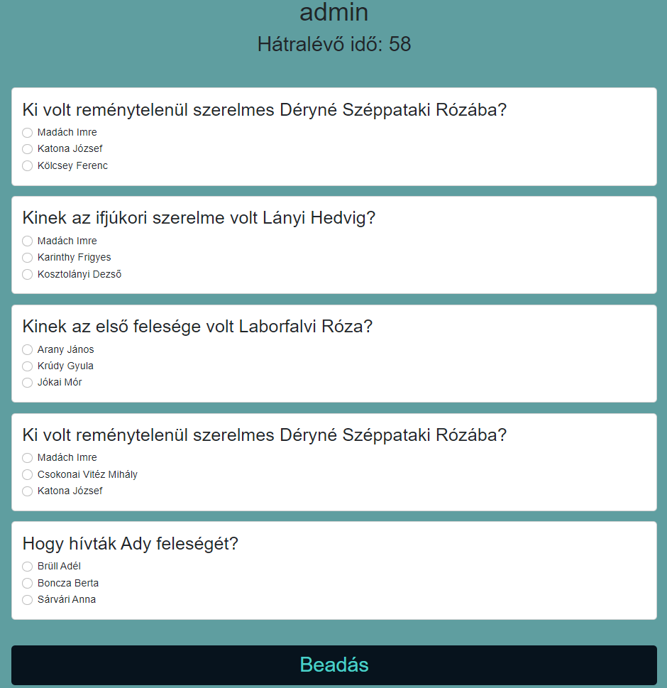
Kvíz működése
Kvíz elindítása után a visszaszámláló automatikusan elindul
Idő lejárata után automatikus beadás
Egy válasz lehetőség

Slide 7
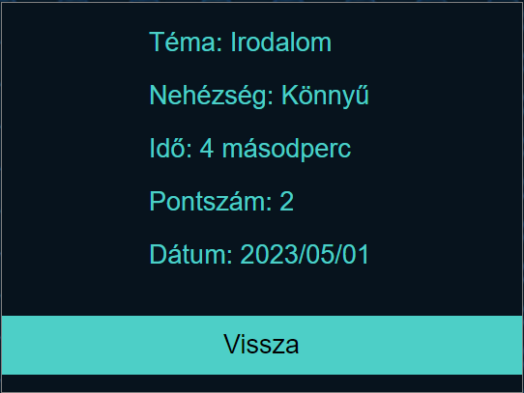
Kvíz kiértékelése
Bejelentkezett módban:
Feltölti az előzményekbe
Lehetőség a toplistára kerülni

Slide 8
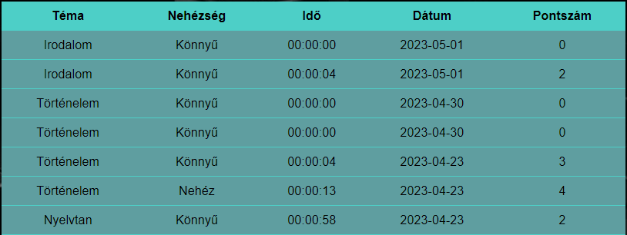
Előzmények
Csak az éppen bejelentkezett felhasználó előzményei
Legfrissebb eredmények a táblázat tetején

Slide 9
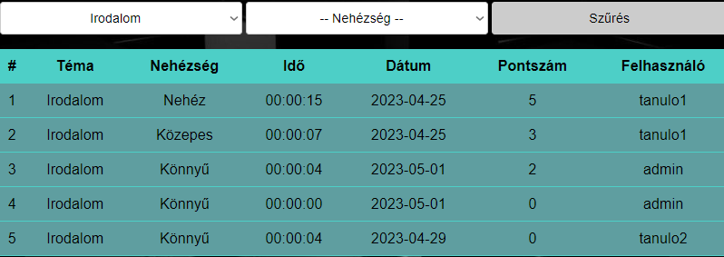
Toplista
Szűrési funkció
Egyező pontszám esetén a megoldási idő dönt

Slide 10
Köszönöm a figyelmet!

